Slide 1

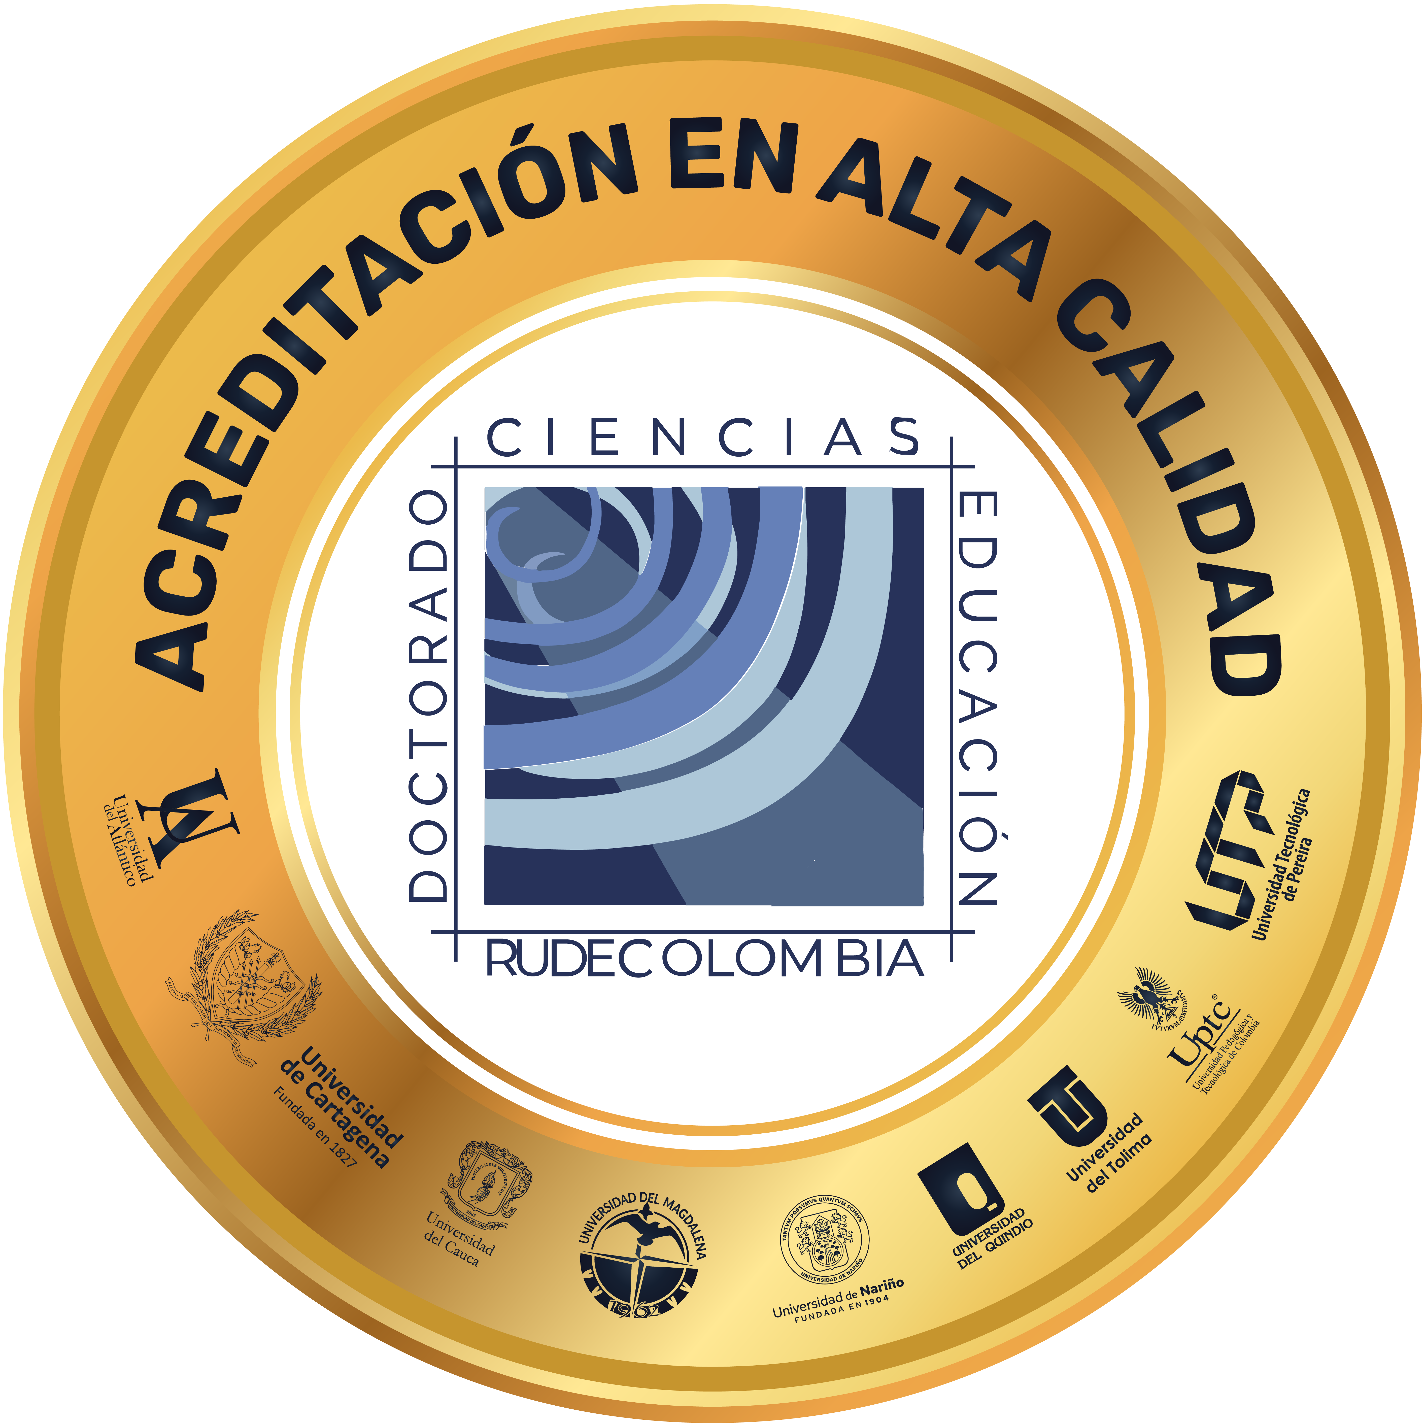










FORMACIÓN DE LECTORES CRÍTICOS EN LA ESCUELA.
UNA APROXIMACIÓN A SUS PERSPECTIVAS, OBJETIVOS Y PRÁCTICAS
Alba Lucila Gallo Duarte
Estudiante V Cohorte
Doctorado en Ciencias de la Educación
Universidad del Quindío
RUDECOLOMBIA
Octubre, 2024

Slide 2
Revisión documental que constituye el estado del arte de la tesis doctoral Formación de lectores críticos en el marco de los proyectos institucionales (PILEO). Un acercamiento desde la pedagogía por proyectos, dirigida por la Dra. Graciela Uribe y la Dra. Zahyra Camargo.
Revisión sistemática exploratoria. En los términos definidos por Manchado y otros (2009).
Recolección de una muestra sustancial de documentos, cuyo análisis permita acercarse de manera reflexiva e informada a las preguntas de investigación y a aproximaciones teóricas y prácticas recientes sobre el objeto de estudio de la tesis doctoral.

Slide 3
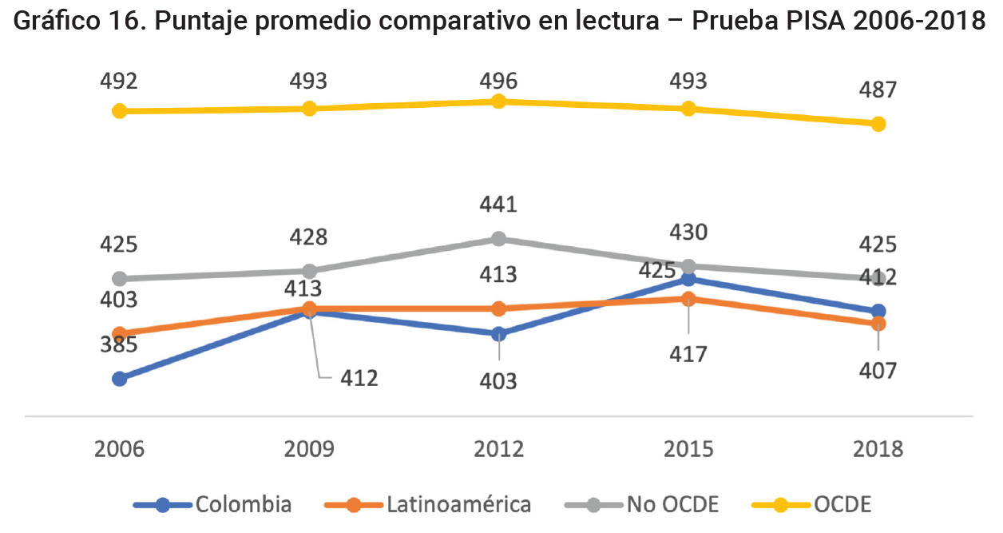
POLÍTICA PÚBLICA Y LECTURA
“Colombia tiene un rezago de dos años de escolaridad respecto al promedio de la OCDE (4 años en comparación con los países de mejores resultados) (BID, 2019)”

Slide 4
OBJETO DE ESTUDIO
FORMACIÓN
LECTURA CRÍTICA
LECTURA
Formación de lectores críticos
En la escuela
Vigencia como objeto de investigación
Determinación de los modos particulares como la formación se materializa en los contextos educativos actuales

Slide 5
REVISIÓN SISTEMÁTICA EXPLORATORIA

Slide 6
REVISIÓN SISTEMÁTICA EXPLORATORIA

Slide 7
RESULTADOS ESPERADOS
Consolidar el estado del arte de la investigación doctoral.
Identificar las perspectivas, objetivos y prácticas asociadas a la formación de lectores críticos en la escuela.
Acercarse de manera reflexiva e informada a las preguntas de investigación y aproximaciones teóricas y prácticas recientes sobre el objeto de estudio.
Ofrecer a la comunidad académica un material de referencia sobre la práctica pedagógica (maestros en ejercicio) o sobre la práctica investigativa.
Avanzar en la construcción del saber pedagógico sobre la formación de lectores críticos en la escuela.

Slide 8
REFERENCIAS BIBLIOGRÁFICAS
Arango, L. (2024). Posicionamiento crítico de los estudiantes frente a los textos leídos en el grado tercero de la Institución Educativa Cupiagua del municipio de Aguazul Casanare. [Tesis de maestría Universidad Nacional de Colombia].
Cassany, D. (2003) Aproximaciones a la lectura crítica: teoría, ejemplos y reflexiones. Tarbiya: revista de investigación e innovación educativa del Instituto Universitario de Ciencias de la Educación, 32, 113-32.
CERLALC (2017). Planes nacionales de lectura en Iberoamérica 2017: objetivos, logros y dificultades.
Cifuentes, J. (2023). La literatura en las prácticas de aula: Una experiencia sobre la Estética del gusto en la formación de lectores en el colegio Villa Rica IED. [Tesis de maestría Universidad Nacional de Colombia].
García, M. (2023). Historias de lectores y no lectores en México: un estudio fenomenológico. [Tesis de doctorado, Universidad Autónoma de Nuevo León].
Garay, L. (2019). Formación de lectores “críticos” a través de los Planes Lectores (PL) y Proyectos Institucionales de Lectura, Escritura y Oralidad (PILEO): estado del arte. Revista Educación las Américas, 9, 68-80.
Farfán, C. y Gutiérrez-Ríos, M. (2022) Enseñar a leer en las asignaturas: revisión sistemática de la comprensión crítica en la educación media colombiana. Traslaciones. Revista Latinoamericana de Lectura y Escritura, 9 (18), 146-167.
Farfán, C. (2023). Didáctica de la lectura en las asignaturas: resignificación de la comprensión crítica en educación media. [Tesis doctoral Universidad de La Salle]
Jurado, F. (2008). La formación de lectores críticos desde el aula. Revista iberoamericana de educación, 46, 89-105
Manchado, R., Tamames, S., López, M., Mohedano, L., D´Agostino, M. y Veiga de Cabo, J. (2009). Revisiones sistemáticas exploratorias. Medicina y Seguridad del Trabajo, 55(216), 12-19.
MEN-CERLALC. (2021). Fundamentos de la Política Nacional de Lectura, Escritura, Oralidad y Bibliotecas Escolares.
Runge, A. y Garcés, J. (2011). Educabilidad, formación y antropología pedagógica: repensar la educabilidad a la luz de la tradición pedagógica alemana. Revista Guillermo de Ockham, 9(2), 13-25.
Vásquez, F. (2014). Repensar la lectura y la lectura crítica. En: La lectura crítica. Propuestas para el aula derivadas de proyectos de investigación educativa. Paez, R. y Rondón, G. Eds. Editorial Kimpres.
Zambrano, A. (2014). De la formación clásica a la formación contemporánea. En: Miradas contemporáneas en educación: Algunos puntos clave para el debate. Universidad Distrital Francisco José de Caldas.

Slide 9
GRACIAS POR SU ATENCIÓN

